Slide 1

EC2

Slide 2


Agenda
Cloud Computing.
Amazon EC2.
Características.
Tipos Instancias.
Costes.
Situación Actual.
Ejemplo.
Conclusiones.

Slide 3

Qué es Cloud Computing?
Capacidad de ofrecer servicios a través de Internet, por lo que no debemos preocuparnos por la gestión y mantenimiento de la infraestructuta que mantiene dichos servicios.

Slide 4
Qué es Amazon EC2?
Hardware como servicio:
“Amazon Elastic Compute Cloud (Amazon EC2) es un servicio web que proporciona capacidad informática con tamaño modificable en la nube. Está diseñado para facilitar a los desarrolladores recursos informáticos escalables y basados en web”.

Slide 5
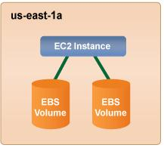
Características de EC2
Amazon Elastic Block Store(EBS).
Básicamente son los vólumenes de almacenamiento pueden servir de arranque de una instancia, o se pueden adicionar a una instancia.
*Configurable desde 1Gb hasta 1Tb.
*Se pueden asociar varios volúmenes a una instancia

Slide 6
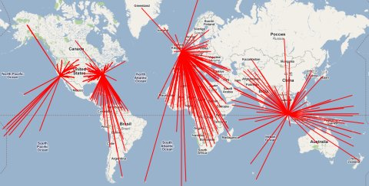
Características de EC2
Varias ubicaciones
Se pueden colocar varias instancias en distintas ubicaciones.
Disponibilidad de 99.95% en cada región
Este de EE. UU. (Virginia del Norte), Oeste de EE. UU. (Oregón), Oeste de EE. UU. (California del Norte), UE (Irlanda), Asia-Pacífico (Singapur), Asia-Pacífico (Tokio), Sudamérica (São Paulo) y AWS GovCloud.

Slide 7

Características de EC2
Elastic IP Address
Dirección IP asociada a una cuenta.
Si una instancia falla, le podemos reasignar esa misma IP a una instancia de sustitución.

Slide 8
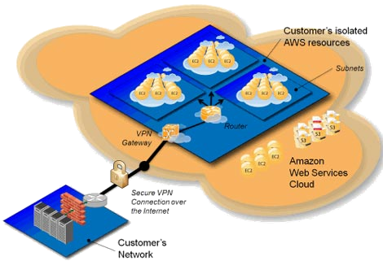
Características de EC2
Amazon Virtual Private Cloud
Red Virtual.
Se puede:
Definir Topología.
Selección de rangos IP.
Creación de subredes.
Tablas de ruta.
Puertas de enlace.

Slide 9

Características de EC2
Amazon CloudWatch
Podemos supervisar:
-Utilización de recursos.
-El funcionamiento operativo.
-Los patrones de demanda en general (incluido el uso de CPU, las operaciones de lectura y escritura en disco y el tráfico de red).
-Obtener estadísticas.
-Ver gráficos .

Slide 10

Características de EC2
Auto Scaling
Permite aumentar la capacidad durante picos de demanda.
Es programable.
Se factura solo por el tiempo de uso.

Slide 11
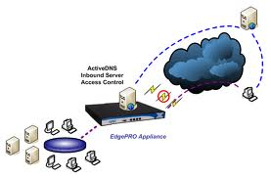
Características de EC2
Elastic Load Balancing
Distribuye automáticamente el tráfico, entre varias instancias.
Se puede hacer dentro de una misma zona de disponibilidad o en varias zonas.

Slide 12
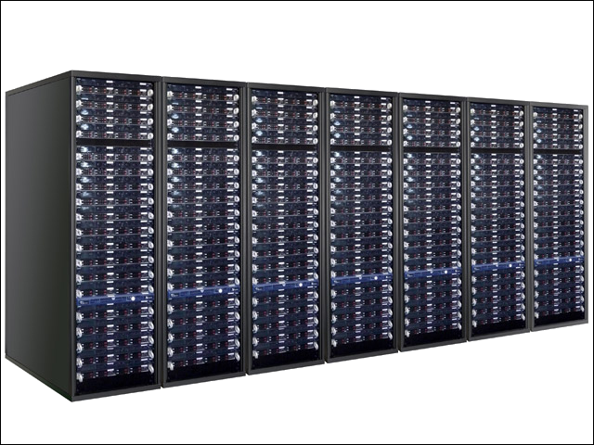
Características de EC2
Clústeres de Computación de alto rendimiento (HPC)
Diseñado para cargas de trabajo complejas.
Instancias informáticas o GPU en clúster.
Red de alto Rendimiento.

Slide 13

Características de EC2
VM Import
Permite importar imágenes de equipos virtuales a instancias EC2.
Mantiene la configuración.
No tiene costo adicional.

Slide 14

Instancias
Microinstancias
Micro Instance 613 MB de memoria, solo almacenamiento EBS, plataforma de 32 bits o 64 bits .

Slide 15
Instancias
Instancias Estándar
Instancia pequeña:1,7 GB de memoria, 1 unidad de sistemas EC2 (1 núcleo virtual con 1 unidad de sistemas EC2), 160 GB de almacenamiento de almacenamiento de instancia local, plataforma de 32 bits.
Instancia grande: 7,5 GB de memoria, 4 unidades de sistemas EC2 (2 núcleos virtuales con 2 unidades de sistemas EC2 cada uno), 850 GB de almacenamiento de instancias local, plataforma de 64 bits.
Instancia extragrande: 15 GB de memoria, 8 unidades de sistemas EC2 (4 núcleos virtuales con 2 unidades de sistemas EC2 cada uno), 1690 GB de almacenamiento de instancias local, plataforma de 64 bits.

Slide 16
Instancias
Instancias con gran cantidad de memoria
Instancia extra grande con memoria elevada: 17,1 GB de memoria, 6,5 ECU (2 núcleos virtuales con 3,25 unidades de sistemas EC2 cada uno), 420 GB de almacenamiento de instancias local, plataforma de 64 bits.
Instancia extra grande doble con memoria elevada: 34,2 GB de memoria, 13 unidades de sistemas EC2 (4 núcleos virtuales con 3,25 unidades de sistemas EC2 cada uno), 850 GB de almacenamiento de instancias local, plataforma de 64 bits.
Instancia extra grande cuádruple con memoria elevada: 68,4 GB de memoria, 26 unidades de sistemas EC2 (8 núcleos virtuales con 3,25 unidades de sistemas EC2 cada uno), 1690 GB de almacenamiento de instancias local, plataforma de 64 bits.

Slide 17
Instancias
Instancias para CPU de alto rendimiento
Instancia media de CPU alta: 1,7 GB de memoria, 5 unidades de sistemas EC2 (2 núcleos virtuales con 2,5 unidades de sistemas EC2 cada uno), 350 GB de almacenamiento de instancias local, plataforma de 32 bits
Instancia extra grande de CPU elevada: 7 GB de memoria, 20 unidades de sistemas EC2 (8 núcleos virtuales con 2,5 unidades de sistemas EC2 cada uno), 1690 GB de almacenamiento de instancias local, plataforma de 64 bits.

Slide 18
Instancias
Instancias informáticas en clúster.
Extra grande cuádruple de sistemas en clúster: 23 GB de memoria, 33,5 de unidades de sistema de EC2, 1690 GB de almacenamiento de instancias local, plataforma de 64 bits, Ethernet de 10 Gigabits.
Extra grande óctuple de sistemas en clúster: 60.5 GB de memoria, 88 de unidades de sistema de EC2, 3370 GB de almacenamiento de instancias local, plataforma de 64 bits, Ethernet de 10 Gigabits.

Slide 19
Instancias
Instancias de GPU para clústeres
Extra grande cuádruple con GPU en clúster: 22 GB de memoria, 33,5 unidades de sistemas EC2, 2 GPU NVIDIA Tesla “Fermi” M2050, 1690 GB de almacenamiento de instancias local, plataforma de 64 bits, Ethernet de 10 Gigabits
*Ûnidad de sistemas de EC2: Una unidad de sistemas EC2 proporciona la capacidad de CPU equivalente de un procesador Opteron 2007 o Xeon 2007 de 1,0-1,2 GHz.

Slide 20
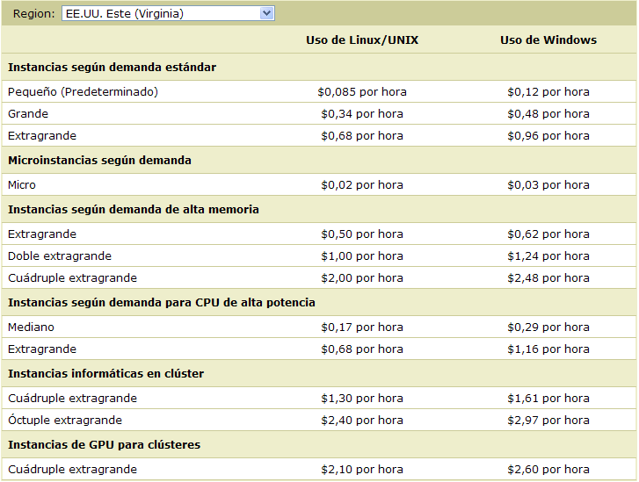
Costos

Slide 21
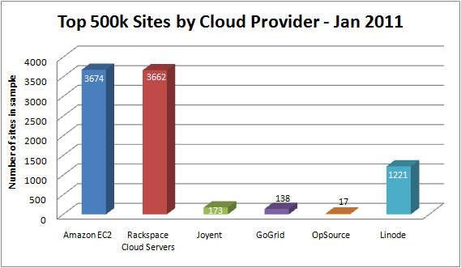
Uso actual
*Tomado de : http://www.jackofallclouds.com/2011/01/state-of-the-cloud-january-201/

Slide 22


Ejemplo
Levantar un servidor Ubuntu, con phpMyAdmin, para la gestión de base de datos.

Slide 23
Conclusiones
Se reduce el tiempo de adquirir un servidor e iniciarlo.
Escalabilidad de la capacidad en segundos.
Se paga sólo por el tiempo de uso de la capacidad.
Sirve tanto para aplicaciones livianas como para aplicaciones pesadas.
Podemos utilizar software que no es propietario.

Slide 24
Conclusiones
No debemos preocuparnos por el mantenimiento y manejo del hardware.
Ubicación en diferentes puntos geográficos.
Fácil manejo del servicio.
Tener presente que ningún servicio o sistema es infalible.

Slide 25
Referencias
World Wide Web Consortium(W3C), Web Services Glossary. Recuperado el 8 de enero del 2012 de: http://www.w3.org/TR/ws-gloss/
Universidad de Málaga, Enciclopedia virtual. Carlos Arturo Vega Lebrún. Integración de herramientas de tecnologías de información "portales colaborativos de trabajo" como soporte en la administración del conocimiento. Recuperado el 8 de enero del 2012 de: http://www.eumed.net/tesis/2007/cavl/Beneficios%20de%20los%20servicios%20Web.htm
Wikipedia, Servicio Web. Recuperado el 8 de enero del 2012 de: http://www.w3.org/TR/ws-gloss/
Amazon, Acerca de AWS. Recuperado el 8 de enero del 2012 de: http://aws.amazon.com/es/what-is-aws//188-5065168-7892731/
Amazon, Productos y servicios. Recuperado el 8 de enero del 2012 de: http://aws.amazon.com/es/products/
Jack of all Clouds, State of the cloud-January 2011. Recuperado el 20 de enero del 2012 de: http://www.jackofallclouds.com/2011/01/state-of-the-cloud-january-201/

